Slide 1
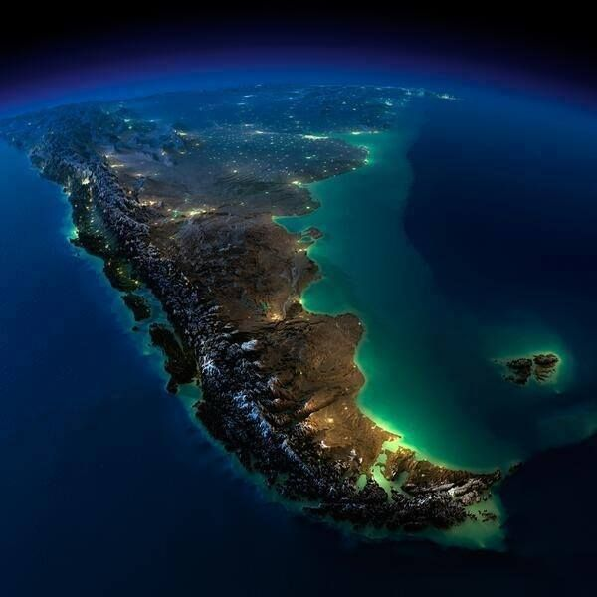

ENERGÍA DISTRIBUIDA
La oportunidad para las Renovables
VII MEGAEVENTO DE COMUNICACIONES Y ENERGÍA
COOPERATIVAS Y PYMES
Por Carlos José Aga
Fundación “Consejo para el Proyecto Argentino”

Slide 2
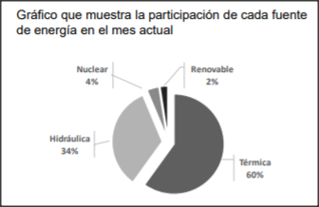
Caracterización del Sistema
Notes:
Hubo en un lapso de 40 años transformaciones sustanciales. En un principio debido a la magnitud de las inversiones se fue constituyendo un monopolio natural, financiado y gestionado por el Estado. Más tarde, las falencias en la gestión del Estado condujeron a cambios profundos en la regulación y a la gestación de un modelo financiado y operado principalmente por el sector privado bajo un régimen parcialmente competitivo, bajo regulación del Estado. La administración ineficiente y el inadecuado nivel de inversiones en bienes de capital, imperantes bajo el control de los gobiernos nacional y provincial, fueron en gran medida responsables del deterioro de los equipos físicos, la disminución de la calidad del servicio y la proliferación de pérdidas financieras en ese período. En enero de 1992, el Congreso de la Nación aprobó el Marco Regulatorio Eléctrico bajo la Ley 24.065 (suplemento a la Ley 15.336 de Energía Eléctrica y su Orden Administrativa 1.398/92), que estableció los lineamientos para la reestructuración y privatización del sector eléctrico. Muchos de los cambios institucionales fueron necesarios para el funcionamiento de este nuevo esquema. La nueva Ley diferenció la generación, el transporte y la distribución de electricidad como actividades comerciales distintas y determinó la normativa aplicable a cada una de dichas actividades quedando los servicios de transmisión y distribución de electricidad considerados servicios públicos y definidos como monopolios naturales mientras que segmento de generación eléctrica, si bien regulado por el Gobierno, no es considerado monopólico y se encuentra sujeto a libre competencia de nuevos participantes en el mercado. La operación de centrales hidroeléctricas requiere de una concesión por parte del Gobierno. Nuevos proyectos de generación no requieren de una concesión pero deben ser registrados ante la Secretaría de Energía.
La crisis de fines de 2001 quebró las bases contractuales de ese modelo. Al que a partir de ese momento se le introducen un número de modificaciones a través de leyes, decretos y resoluciones.

Slide 3
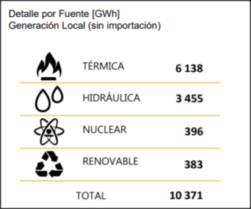
Mes de Noviembre 2018
Notes:
Es importante considerar el Marco Regulatorio vigente en esa etapa, particularmente porque es el objetivo de la nueva administración que asumió el Gobierno en diciembre de 2015. En el “mercado a Término” participan los grandes usuarios a los que se caracteriza por el módulo de potencia y energía demandados. En un principio se estableció 5 MW, luego se redujo a 1 MW para pasar a 0,1 MW, para finalizar en 30 Kw. (después de la promulgación de la Resolución SE N º 95/2013, este mercado se limitó al mercado de Energía Plus).
Este esquema funcionó inicialmente con niveles aceptables: hubo reducciones en los costos variables de producción (-20 mills), los costos de O&M descendieron desde niveles superiores a 20 mills/Kwh a 4 mills/Kwh ára los nuevos equipos. El costo de inversión por kW instalado bajó significativamente.
El esquema tarifario se fundamenta en la teoría MARGINALISTA, se consideran conceptos tales como:
Costo marginal de generación: se relaciona con el costo de la máquina térmica más cara es necesaria activar para
cubrirlas necesidades en cada momento, con excepción de las que están obligadas a generar por limitaciones de
operación.
Costo de la potencia disponible: se asocia con un reconocimiento de los costos fijos de operación para cubrir la
demanda más un margen de reserva.
Costo por riesgo de falla de suministro: se asocia con el precio que estarían dispuestos a abonar los consumidores
por evitar cortes.
Costos de transporte de energía: abarca las pérdidas y las condiciones de confiabilidad de sistema de transmisión.
CADA GENERADOR ENTRA AL DESPACHO SEGÚN SU COSTO MARGINAL POR UNIDAD DE ENERGÍA CONDICIONADO POR EL FACTOR DEL NODO O ZONA DONDE ESTA EMPLAZADO. De este despacho, surge el precio marginal o precio del mercado horario del sistema.

Slide 4
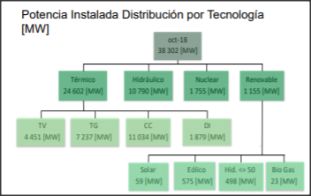
POTENCIA INSTALADA
Notes:
Con el objetivo de que los Distribuidores no tengan un precio variable hora a hora y que puedan tener una tarifa a usuarios finales más estable, se creó un mecanismo de fijación de precios trimestral.
Este sistema se basa en un fondo de estabilización al que se derivan las diferencias producidas entre dichos precios estacionales y los precios del mercado spot. Trimestralmente, mediante un mecanismo prefijado las diferencias acumuladas se reasignan a los períodos posteriores subiendo o bajando los valores calculados para los mismos.

Slide 5
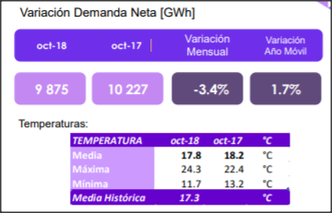
Demanda de energía
Notes:
Por la energía comercializada en el Mercado Spot CAMMESA emite una liquidación de venta al generador por la energía y servicios brindados y emite una factura al distribuidor por los cargos que le corresponde por la demanda consumida, casos independientemente de quien la consumió y quien la proveyó respectivamente. Todos los documentos se Emiten Por cuenta y Orden de los Agentes del MEM
En principio se recauda todo lo pagado por los agentes deudores y se paga a los agentes acreedores en forma proporcional.
Las diferencias (como el momento actual por subsidios) las aporta el Estado Nacional.

Slide 6
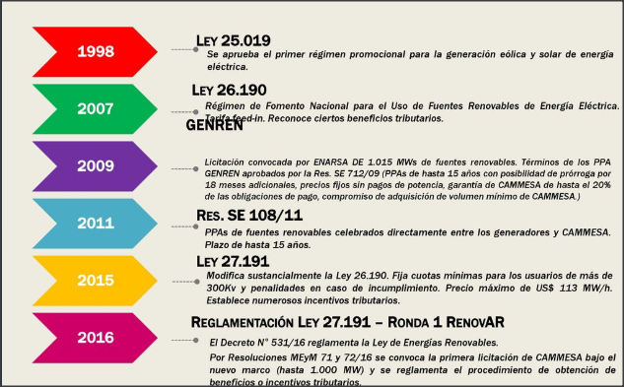
Evolución de la Normativa

Slide 7
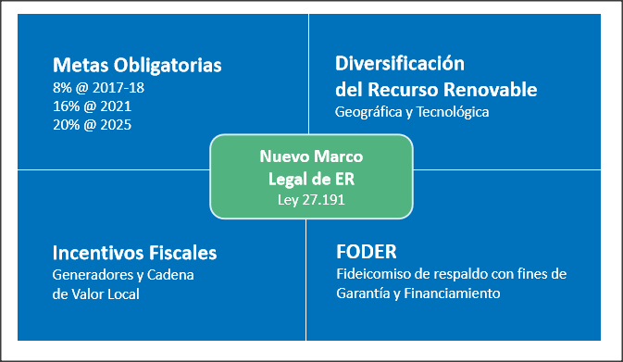
Normativa Específica ER
Notes:
La participación de los combustibles líquidos empleados en reemplazo del gas muestra claramente una espiral ascendente.

Slide 8
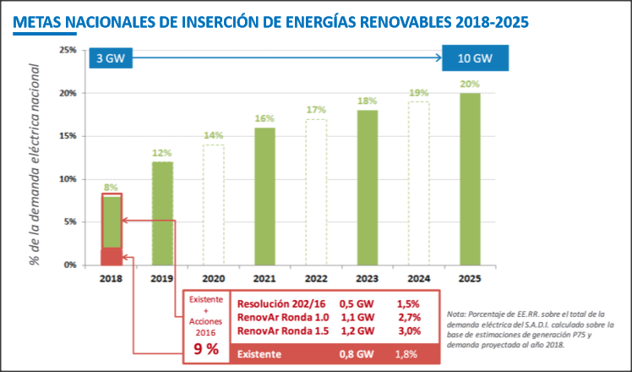
Plan de Equipamiento

Slide 9
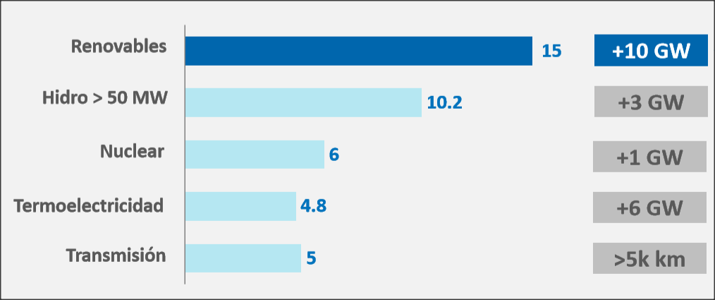
Proyecciones de Inversión

Slide 10
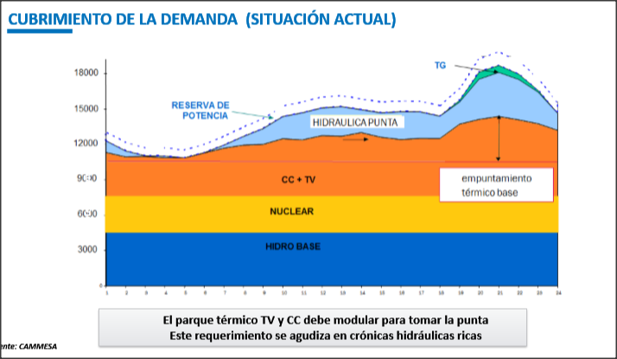
Perspectiva Oficial

Slide 11
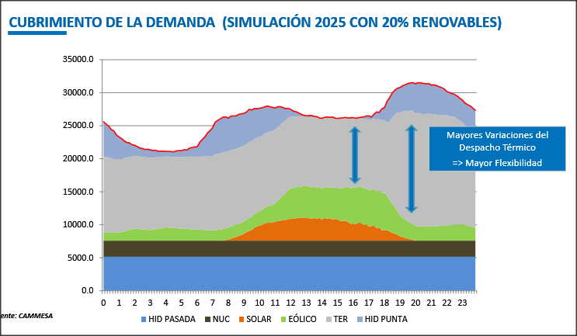
Espectativa

Slide 12
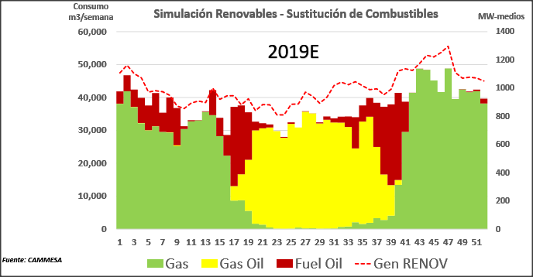
Objetivo Real

Slide 13
Encuadre en Pcia de Bs As
Plan de 23 licitaciones solares pequeños (200 a 500 KW) para reemplazar unos 500 MW de potencia con motores diésel que se utilizan diariamente por 400 dólares el Mwh

Slide 14
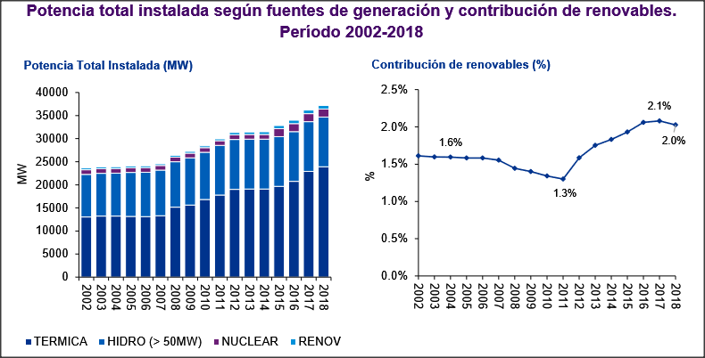
Aporte Real
Objetivo Real

Slide 15
Un desafío muy ambicioso
La demanda eléctrica oscilará entre 170.000 y 185,000 GWh para 2025, lo que implicaría alcanzar, una potencia total instalada de alrededor de 50.000 MW.
No obstante, las energías renovables deben llegar a contribuir con un 20% de la matriz de generación eléctrica para 2025, y asumiendo el factible descenso en la contribución de las fuentes térmicas; la potencia en fuentes renovables a añadir debería llegar a una cifra cercana a los 10 GW.

Slide 16
Algunas consideraciones
Esta regulación está llamada a provocar cambios drásticos en el abastecimiento de la industrial por cuanto se han fijado sanciones de hasta u$s 200 por MWh para los sujetos obligados que incumplan la norma. Consumos mayores a 300KW. (8000 industrias)
Cammesa con el programa RenovAR administrará un sistema de «compras conjuntas» con un precio de hasta 113 dólares/MW, más cargos administrativos, de comercialización y otros costos asociados.
Resolución 281-E/2017, creando un Mercado a Término de Energía Eléctrica de Fuente Renovable que regula la celebración de contratos de abastecimiento de energía eléctrica de fuentes renovables entre privados.

Slide 17
Ley 27.424
Establece un nuevo paradigma en el sistema: los PROSUMIDORES
Ya existente en experiencias diversas en Santa Fe, Neuquén, Salta, San Luis y Mendoza
Obliga a los prestadores del servicio público de distribución a facilitar la mencionada actividad, asegurando al mismo tiempo el libre acceso a la red de distribución eléctrica;
Fondo para la Generación Distribuida de Energías Renovables (FODIS), que tendrá como fin proveer de recursos y financiamiento para fomentar la GD a través de un programa de préstamos, subsidios y bonificaciones;
Régimen de Fomento para la Fabricación Nacional de Sistemas, Equipos e Insumos para Generación Distribuida a partir de fuentes renovables (FANSIGED), que buscará incentivar la fabricación nacional de equipos, sistemas e insumos relacionados a la GD renovable.
Obligación para edificios públicos
Impone la doble medición
Notes:
Los generadores comenzaron las operaciones a 100% de su capacidad durante la primer mitad de 2010. Los costos de construcción se financian principalmente con los ingresos netos de las empresas generadoras por las ventas de energía en el mercado spot depositados en el Fondo de Inversiones Necesarias que Permitan Incrementar la Oferta de Energía Eléctrica en el Mercado Eléctrico Mayorista FONINVEMEM.
Además de estos proyectos, desde abril de 2006 cuando el Congreso de la Nación sancionó una ley que autoriza al Poder Ejecutivo a crear un fondo especial para financiar mejoras de infraestructura en el sector energético argentino en los segmentos de generación, distribución y transmisión de gas natural, propano y la electricidad se aplican cargos específicos transmitidos a los clientes como un detalle en sus facturas de energía.

Slide 18
Dto. 896/2018
Establece incentivos.
Obliga a los distribuidores a comprar a los usuarios
Fija la obligación para todos los edificios públicos
CREA EL FODIS (Fondo para la Generación Distribuida de Energías Renovables) un programa de financiamiento a propietarios y PYMES por valor de 500 MILLONES de pesos.
Las provincias deben adherir

Slide 19
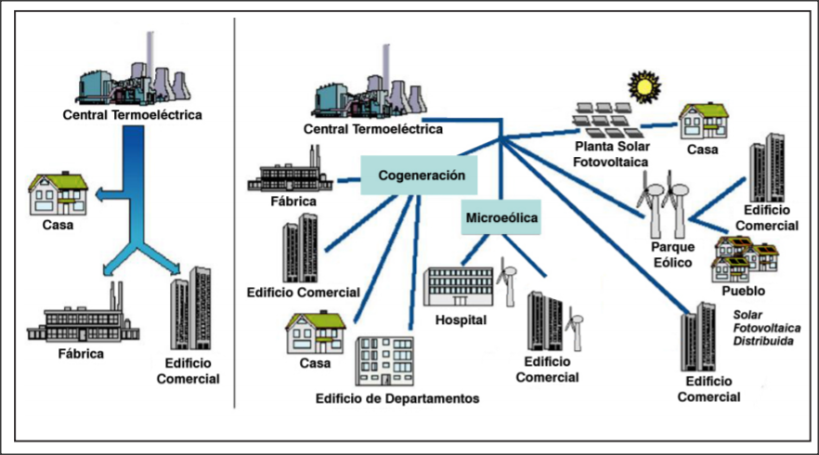
Idea de la nueva Red

Slide 20
MUCHAS GRACIAS

